Slide 1


Реализация районной программы воспитания «Поколение RU» как средство развития социальной активности школьников Красносельского района
Медведева К.С., педагог-организатор
ГБУ ДО ДДТ Красносельского района Санкт-Петербурга

Slide 2
«От того, как мы воспитываем молодежь, зависит то, сможет ли Россия сберечь и приумножить саму себя».
В.В.Путин

Slide 3
Цель программы воспитания «Поколение RU» :
Развитие единого воспитательного пространства района для обеспечения условий и возможностей формирования новых поколений, обладающих знаниями и умениями, которые необходимы в XXI веке, а также успешной социализации детей, их самоопределения в мире ценностей и традиций.

Slide 4
Задачи программы
Обновление содержания воспитания, внедрение форм, методов и технологий, способствующих эффективной реализации воспитательного компонента федеральных государственных образовательных стандартов, нацеленных на формирование индивидуальной траектории развития личности ребёнка
• Расширение воспитательных возможностей информационных ресурсов, содействие популяризации традиционных российских культурных, нравственных и семейных ценностей в информационном пространстве.
• Создание условий для просвещения и взаимодействия педагогов, родителей, социальных партнеров по различным направлениям воспитания и социализации.
• Содействие укреплению связей между поколениями, родственных связей, возрождению традиционной значимости больших многопоколенных семей.
• Широкое привлечение детей к участию в деятельности социально-значимых познавательных, творческих, культурных, краеведческих, благотворительных организациях и объединениях, волонтерском движении.

Slide 5
Направления реализации программы:
Гражданско-патриотическое
осуществление комплекса педагогических мероприятий, направленных на формирование и развитие личности гражданина-патриота России, способного соединить патриотические чувства и патриотическое самосознание с идеалами гражданственности
Социально-личностное
осуществление комплекса педагогических мероприятий, направленных на присвоение обучаемыми культурных и нравственных ценностей общества
Духовно-нравственное
осуществление комплекса педагогических мероприятий, основанных на системе духовных идеалов, ценностей, моральных приоритетов, реализуемых в совместной социально-педагогической деятельности школы, семьи и других субъектов общественной жизни.
Информационно-медийное
осуществление комплекса педагогических мероприятий по обеспечению мотивации и объединения школьников с целью воспитания будущих граждан как коммуникативных, творческих, свободно мыслящих личностей, обладающих аналитическим мышлением, умением аргументированно отстаивать свою позицию, владеющих современными информационно-медийными компетенциями.

Slide 6
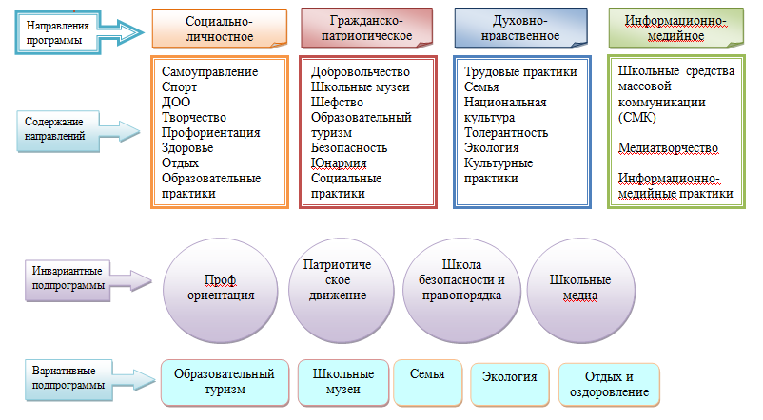
Направления, подпрограммы и проекты программы
«Поколение.RU»

Slide 7





Школьные музеи
Активизация работы музеев ОУ как социального института, средства обучения и воспитания, формы организации детской творческой активности
Проекты по гражданско-патриотическому направлению
ОБРАЗОВАТЕЛЬНЫЙ ТУРИЗМ – МАРШРУТЫ, НАС ОБРАЗУЮЩИЕ
Создание и внедрение в деятельность школ системы туристско-экскурсионной работы, направленной на воспитание общероссийской, региональной и локальной идентичности
ШКОЛА БЕЗ ОПАСНОСТИ
Создание внутришкольной системы работы по направлению безопасность жизнедеятельности, развитие сетевых форм взаимодействия по данному направлению
ПАТРИОТИЧЕСКОЕ ДВИЖЕНИЕ «ЖИВАЯ ИСТОРИЯ»
Развитие у школьников чувства гражданственности, патриотизма через приобщение к историческому героическому наследию Родины

Slide 8


Проекты по социально-личностному направлению
ШАГ В БУДУЩЕЕ
Создание единого информационного поля по вопросам формирования профессионального самоопределения обучающихся
ОТДЫХ И ОЗДОРОВЛЕНИЕ
Содействие формированию устойчивого интереса к здоровому образу жизни

Slide 9

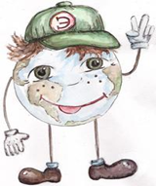
Проекты по духовно-нравственному направлению
СЕМЬЯ. ВЗАИМОДЕЙСТВИЕ
Эффективное взаимодействие семьи и школы для успешной социализации школьника
ЭКО–ШКОЛА
Формирование экологической культуры через совместную деятельность учащихся, родителей, педагогического коллектива, жителей района

Slide 10

Проекты по информационно-медийному направлению
КИНОФЕСТИВАЛЬ
«КИНОSTART»
Создание системы работы с обучающимися
по информационно-медийному направлению
www.мойкрасносельский .рф
Школьное телевидение

Slide 11
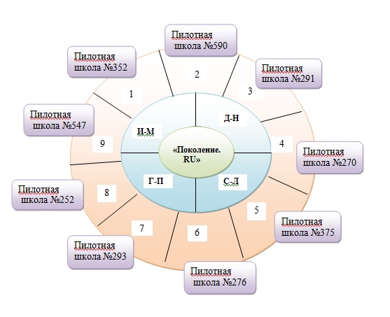
Кластерный подход к реализации программы «Поколение RU»

Slide 12
Компетенции учащихся, приобретаемые в ходе реализации программы «Поколение RU»:
Общекультурные навыки;
Коммуникативное развитие;
Способность к непрерывному образованию;
Владение информационными технологиями;
Социальный опыт

Slide 13
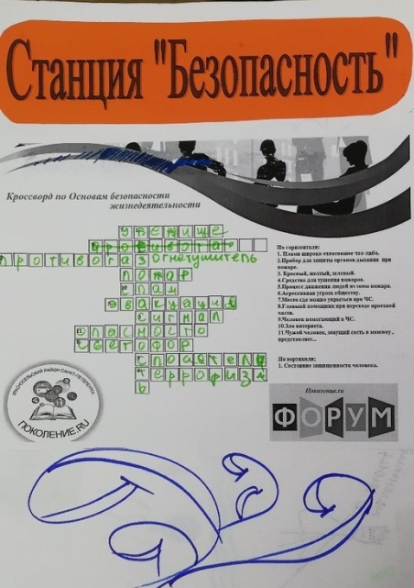
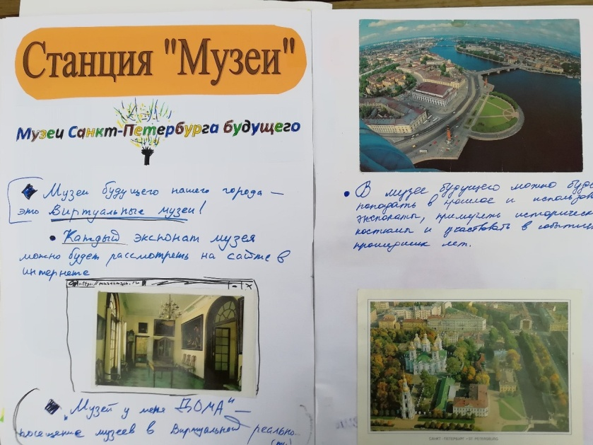
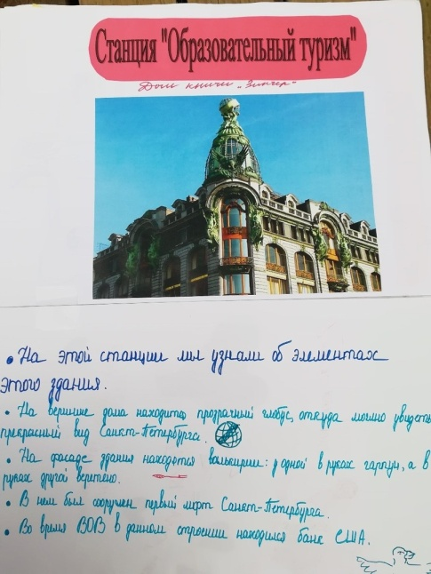
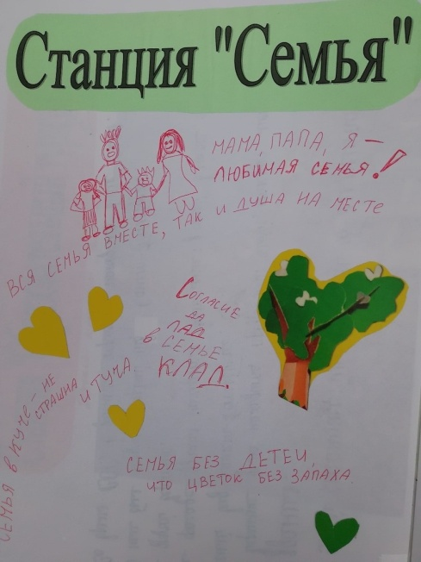
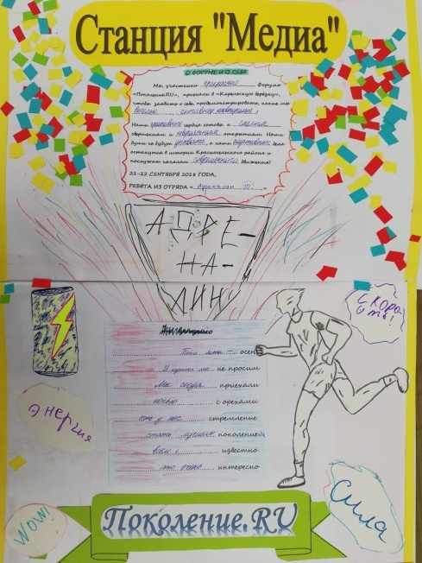
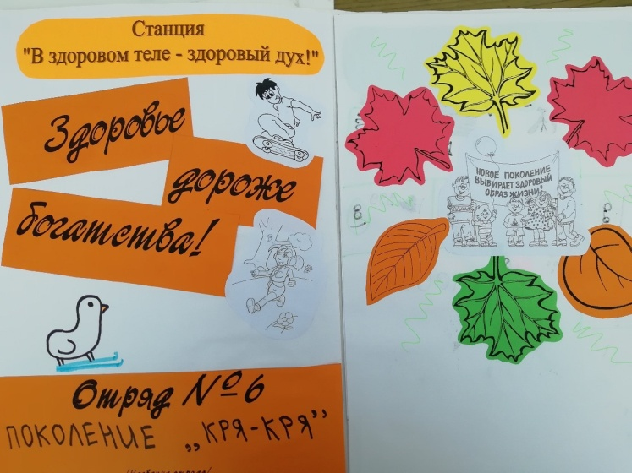
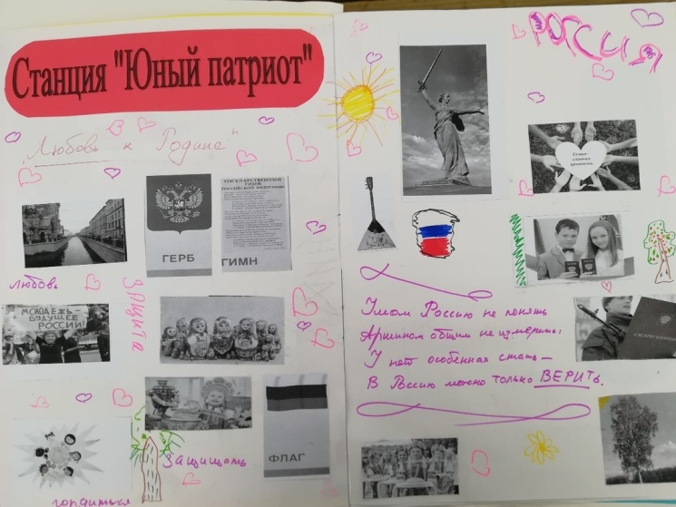
Первый районный воспитательный Форум «ПОКОЛЕНИЕ.RU»
Сентябрь 2018

Slide 14
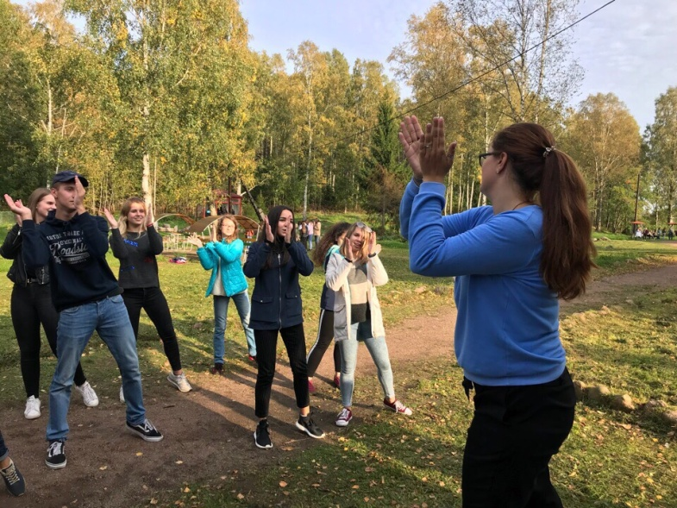
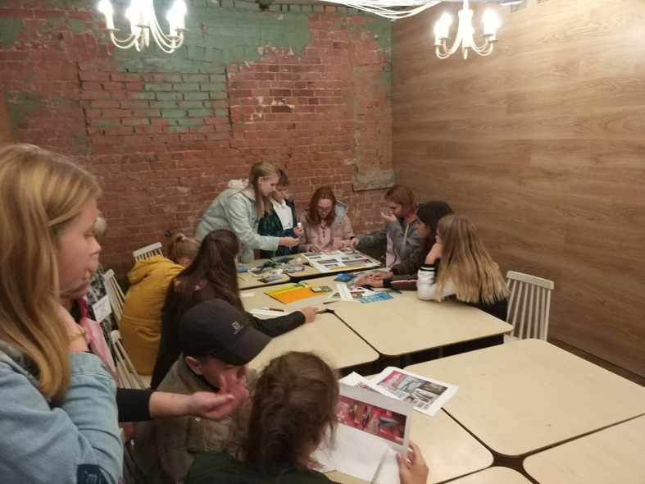
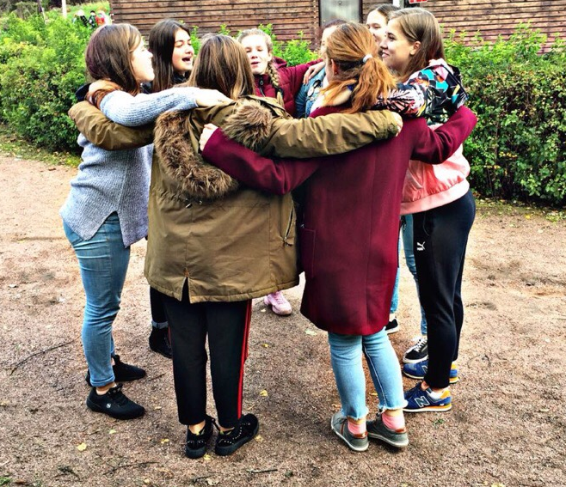
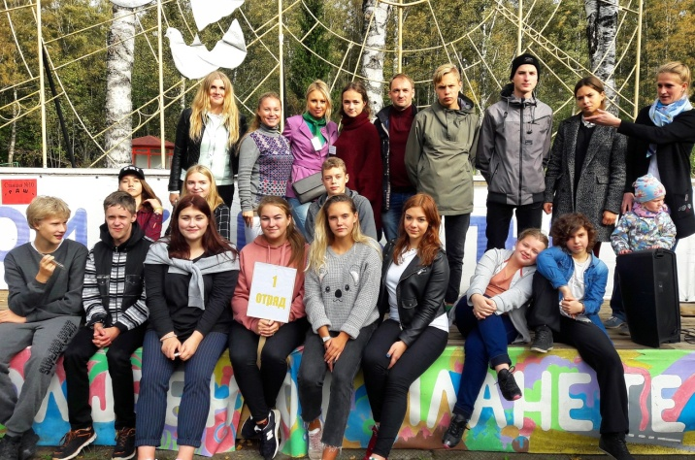

Slide 15
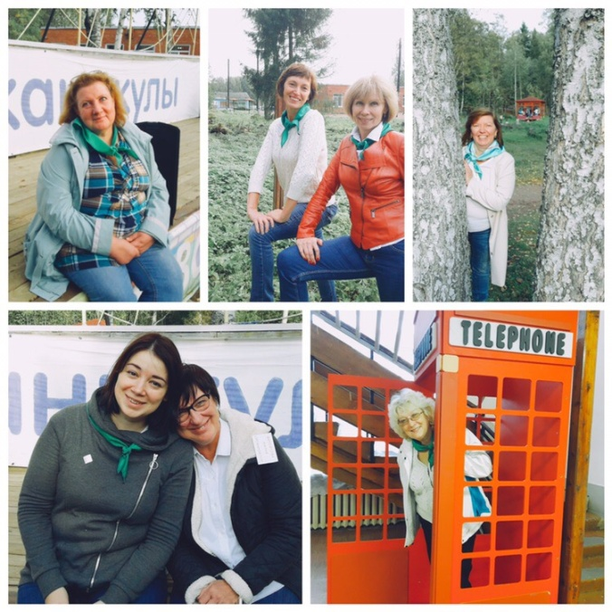
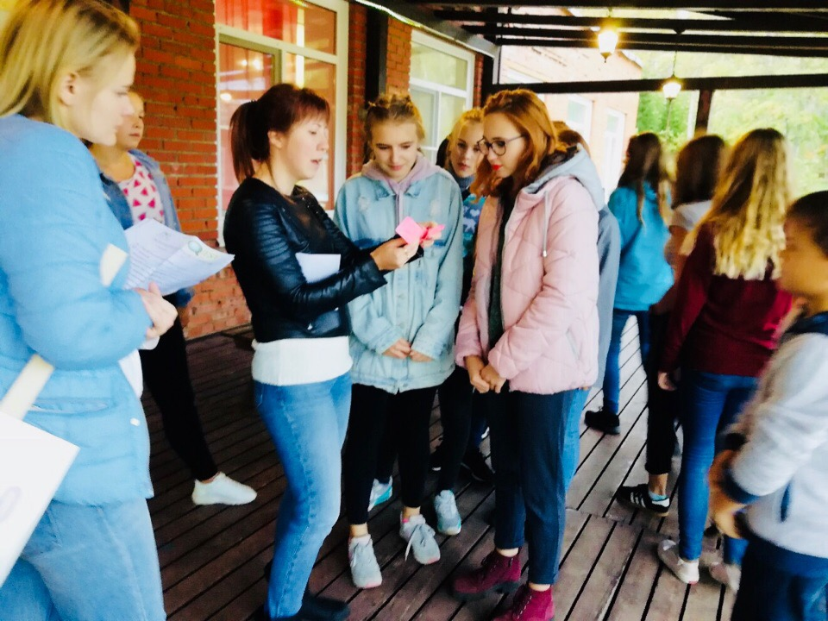
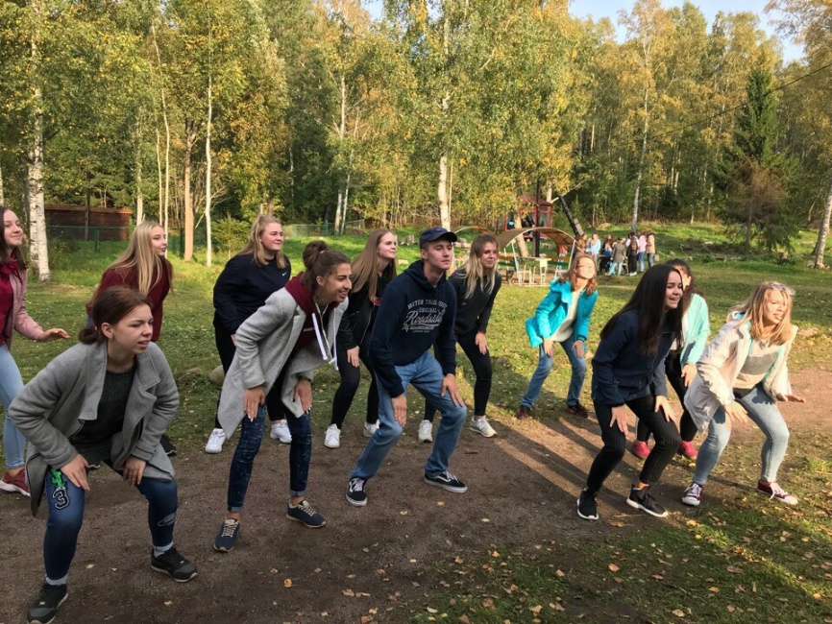
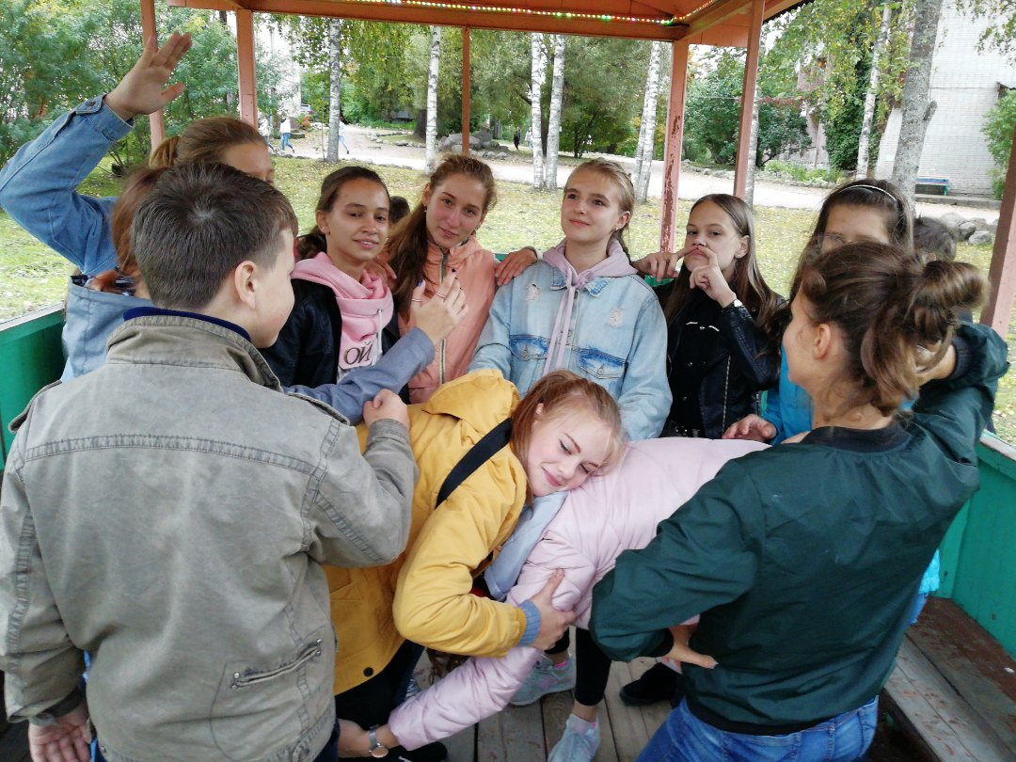

Slide 16
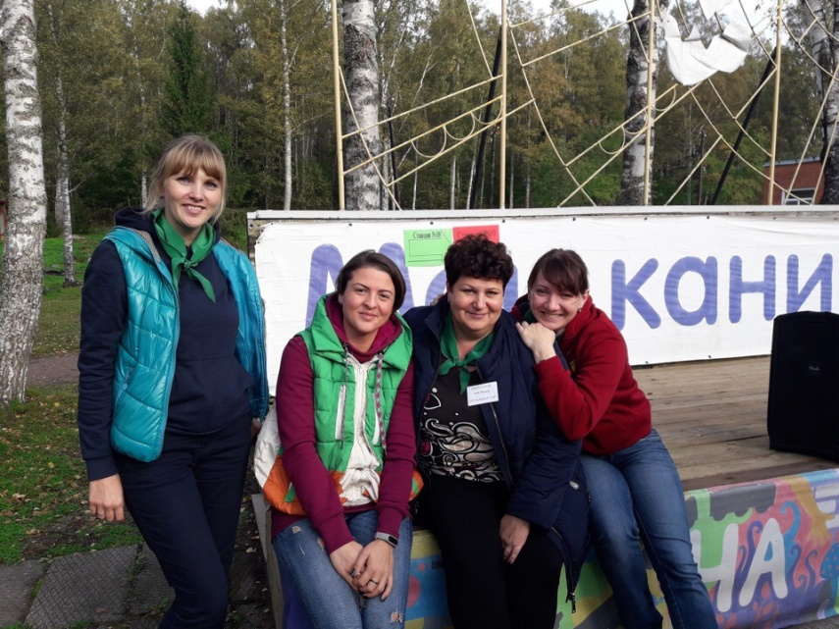
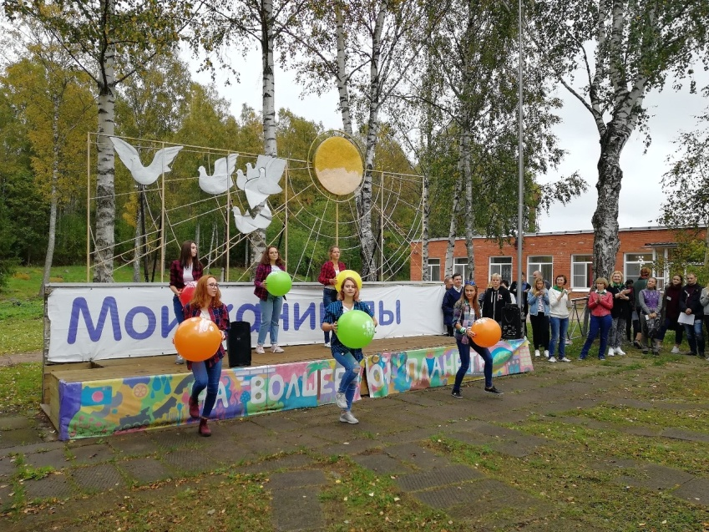
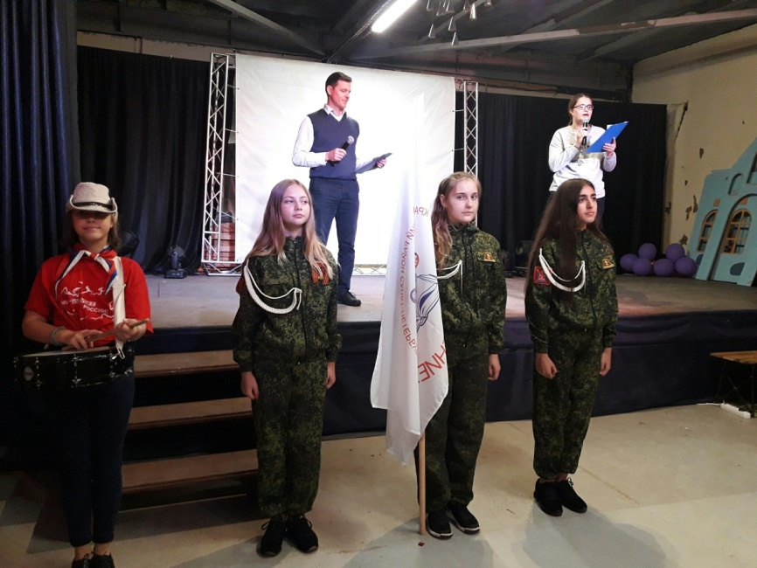
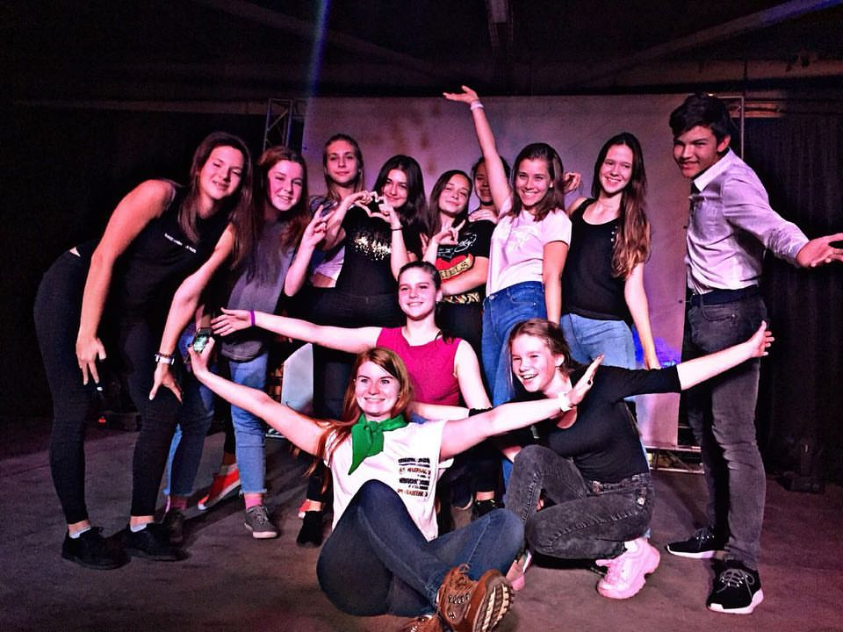

Slide 17
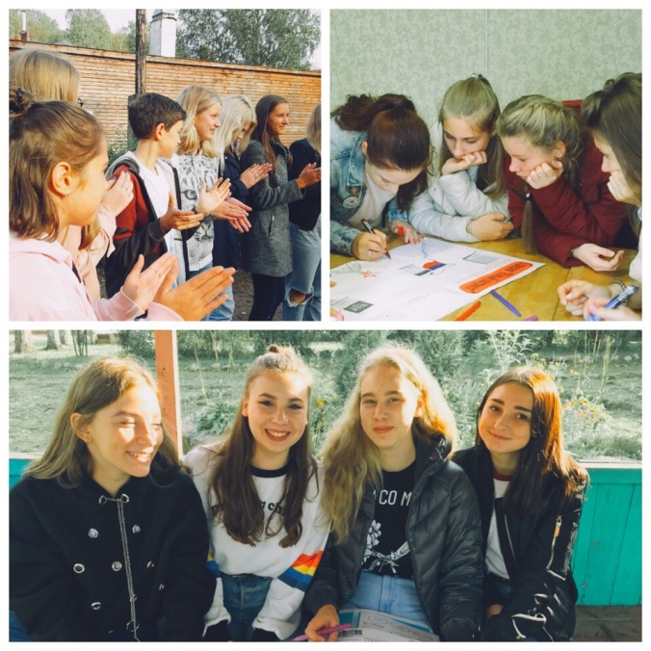
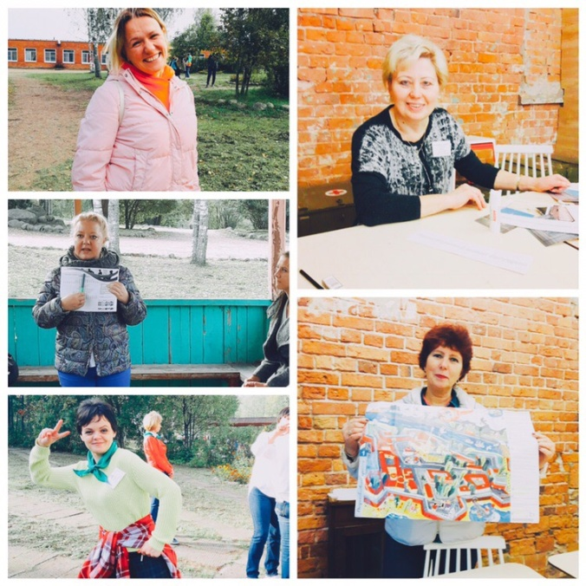
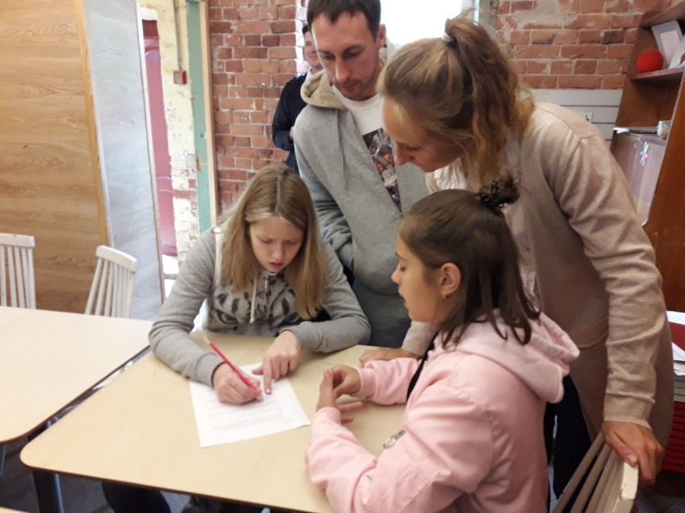
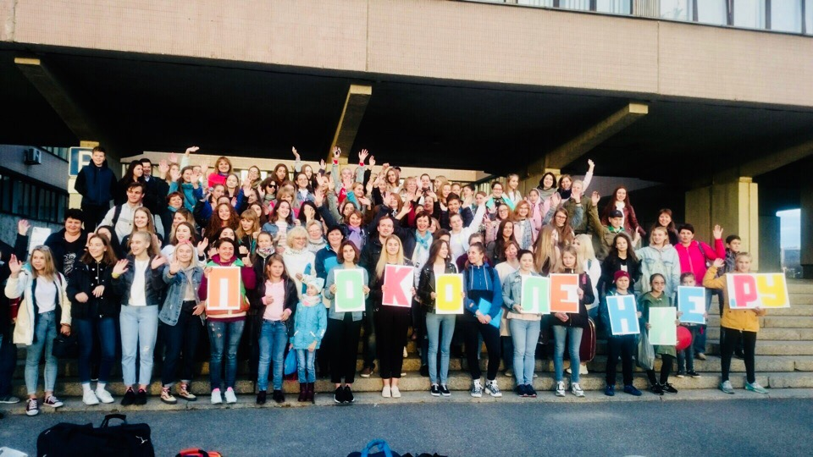

Slide 18
Контактная информация
Сайт ДДТ Красносельского района/
Программа «Поколение RU» http://ddtks.ru/pokolenie_ru
Группа РДШ Красносельского района В Контакте https://vk.com/rdsh2017

